Slide 1

UNIVERSIDAD PRIVADA DOMINGO SAVIO · Facultad de Ingeniería
Usuarios, roles y reportes
Autenticación con roles, transacciones y reportes para Apicultores Flor de la Chiquitanía
Daniela Cayo Mamani · Juan José Vicente Cossio · Ronald Salvatierra Flores
Yordy Tolavi Ruiz · Alejandro Cadario Lopez
Tecnología Web II · M.Sc. Ing. Jimmy Nataniel Requena Llorentty · Santa Cruz de la Sierra, 20 de octubre de 2026
Notes:
Presentar el equipo y el objetivo: llevar el sistema de la asociación de un sitio abierto a uno con identidad, permisos, operaciones atómicas e informes.

Slide 2
Qué faltaba y qué entregamos
Antes
Ahora
Evidencia
Cualquiera podía entrar, borrar productos o vender sin control. Un fallo a mitad de una venta dejaba el stock inconsistente. No había informes.
Usuarios con contraseña cifrada, tres roles con permisos distintos, formularios protegidos contra CSRF y XSS, ventas y acopios atómicos.
Matriz de 56 respuestas (14 rutas × 4 perfiles), 17 verificaciones automáticas y pruebas de mutación que fallan cuando se quita una defensa.
Notes:
Tres ideas: el problema, la solución y cómo la demostramos. La demostración de roles es el centro de la actividad.

Slide 3
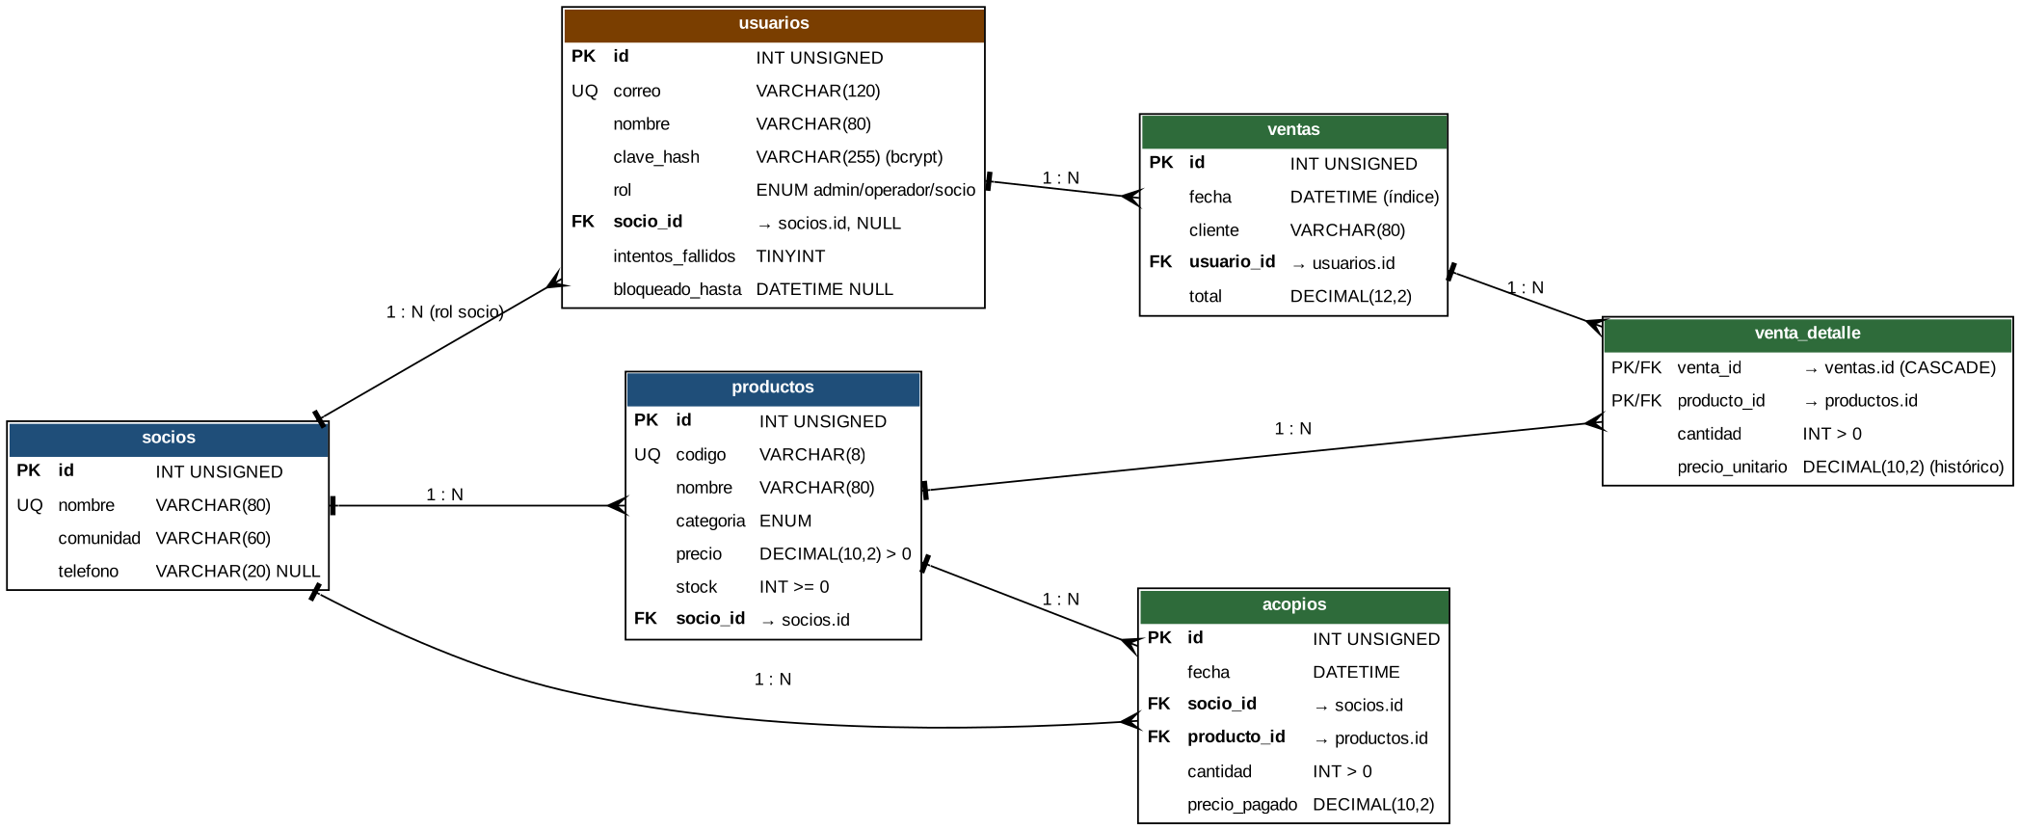
Modelo de datos
usuarios: correo único, hash bcrypt, rol y socio_id
ventas + venta_detalle: cabecera y líneas
acopios: ingresos que suman stock
CHECK stock ≥ 0 como última barrera
Notes:
MySQL 8.4 con claves foráneas. El socio vinculado permite que el rol socio vea solo lo suyo.

Slide 4
Registro e inicio de sesión
1
2
3
4
5
Registro
Hash
Login
Sesión
Bloqueo
Solo el admin crea usuarios. Clave ≥ 10, letra y dígito, sin el correo.
password_hash bcrypt costo 12. Nunca se guarda la clave.
password_verify y mismo mensaje 401 si falla, con hash simulado.
session_regenerate_id(true) tras autenticar. Cookie HttpOnly, SameSite.
5 fallos seguidos → 429 con Retry-After.
Defensa extra: la ruta de retorno tras el login se valida con una expresión regular para evitar redirecciones abiertas.
Notes:
Recalcar que el mismo mensaje de error evita enumerar usuarios, y que regenerar la sesión evita la fijación de sesión.

Slide 5
CSRF y XSS: dos defensas obligatorias
Token CSRF
Escape de salida
Cada formulario POST lleva un token aleatorio por sesión. El servidor lo compara con hash_equals y responde 403 si falta o no coincide. Cubre login, productos, ventas, acopios y usuarios.
Todo dato mostrado pasa por htmlspecialchars mediante la plantilla. Además, cabeceras CSP limitan scripts. Un nombre con <script> se ve como texto, no se ejecuta.
Notes:
Mutación: al quitar la validación CSRF o el escape, el verificador falla; así sabemos que las pruebas detectan el problema.

Slide 6
Cada rol accede solo a lo suyo
Ruta | Anónimo | Admin | Operador | Socio
GET /productos | 302 | 200 | 200 | 200
GET /productos/nuevo | 302 | 200 | 200 | 403
POST /productos | 302 | 422 | 422 | 403
POST /productos/{código} | 302 | 404 | 404 | 403
POST …/eliminar | 302 | 404 | 403 | 403
GET /socios | 302 | 200 | 200 | 403
GET /ventas/nueva | 302 | 200 | 200 | 403
POST /ventas | 302 | 422 | 422 | 403
POST /acopios | 302 | 422 | 422 | 403
GET /reportes | 302 | 200 | 403 | 403
GET /reportes/ventas.csv | 302 | 200 | 403 | 403
GET /usuarios | 302 | 200 | 403 | 403
GET /usuarios/nuevo | 302 | 200 | 403 | 403
POST /usuarios | 302 | 422 | 403 | 403
56
respuestas esperadas verificadas automáticamente
Matriz de permisos con negación por defecto: lo que no está listado, no se permite.
403 prohibido
302 a login
422/404 pasó permisos y falló validación o dato
Notes:
Leer la tabla por columna: el socio solo ve productos; el operador vende y registra acopios, pero no ve reportes ni elimina; el admin hace todo. Un 403 en el rol equivocado es el resultado correcto.

Slide 7
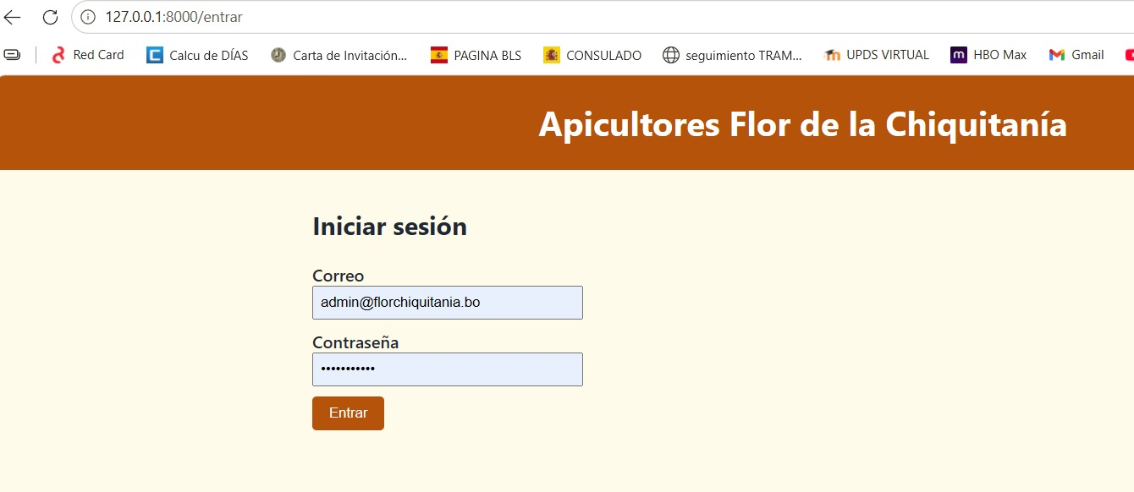
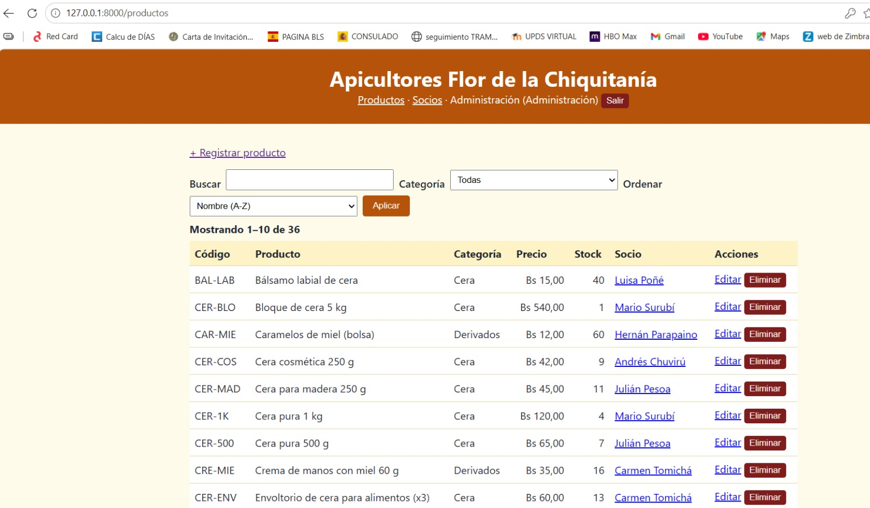
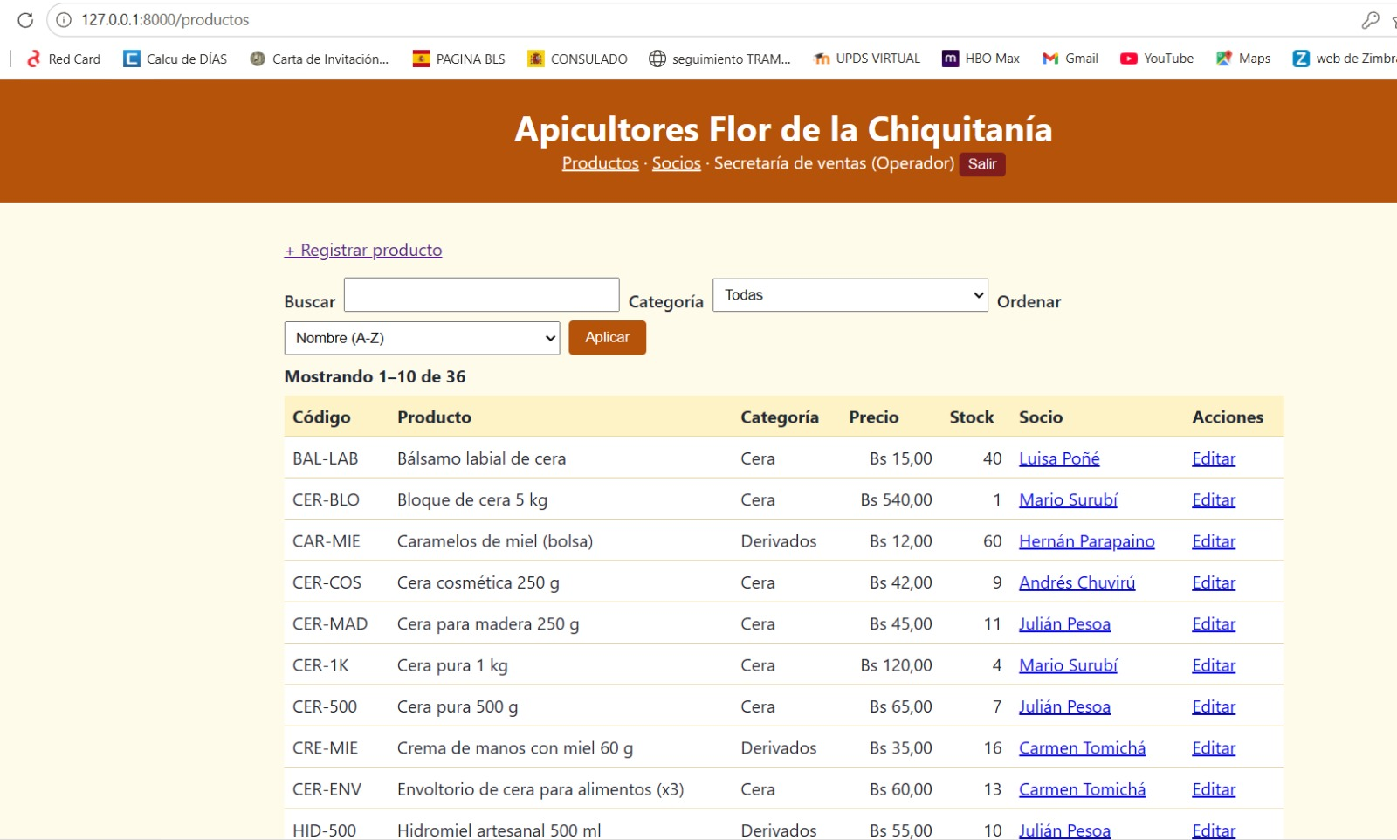
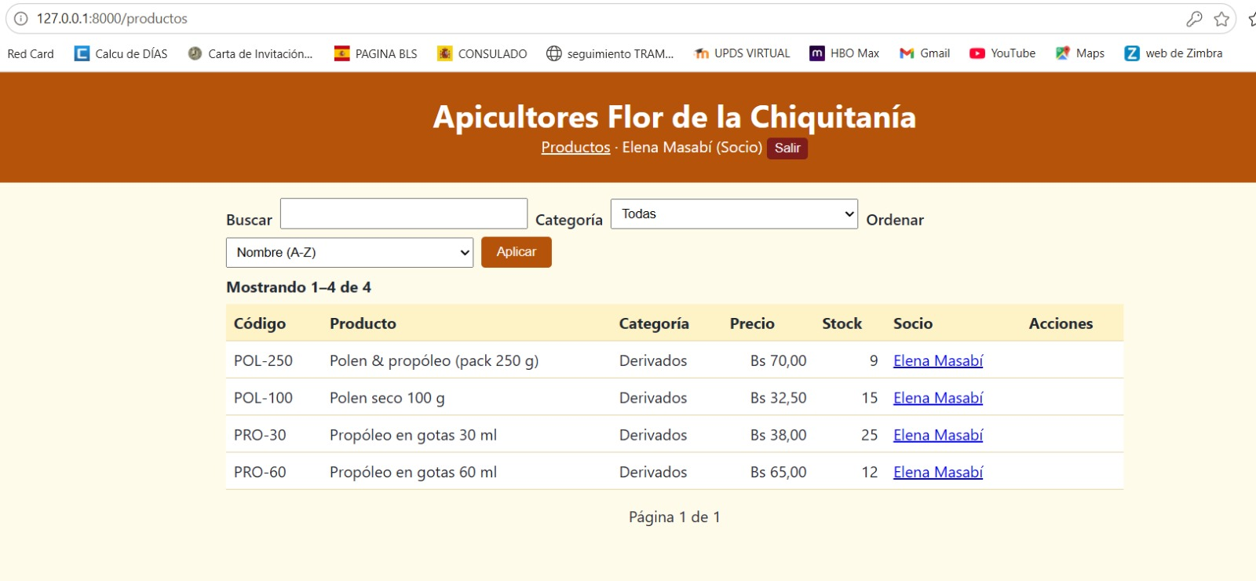
Evidencia: login y panel por rol
Inicio de sesión
Administrador: ve Usuarios y Reportes
Operador: sin Reportes
Socio: solo lectura
Notes:
Aclarar que ocultar el menú es solo cortesía; el control real es el 403 del servidor, que mostramos en la matriz.

Slide 8
Ventas y acopios con transacciones
beginTransaction
UPDATE … WHERE stock ≥ cantidad
rowCount = 0
commit / rollBack
→
→
→
Abre la operación
Descuento atómico por línea
Stock insuficiente → 409
Todo o nada
Ejemplo real: venta con tres productos
32 → 0
4 → 0
25 → 0
MIE-500
CER-1K
PRO-30
Notes:
El UPDATE condicional evita la condición de carrera entre dos vendedores. Si cualquier línea falla, rollBack deshace todo: ese es el criterio de atomicidad.

Slide 9
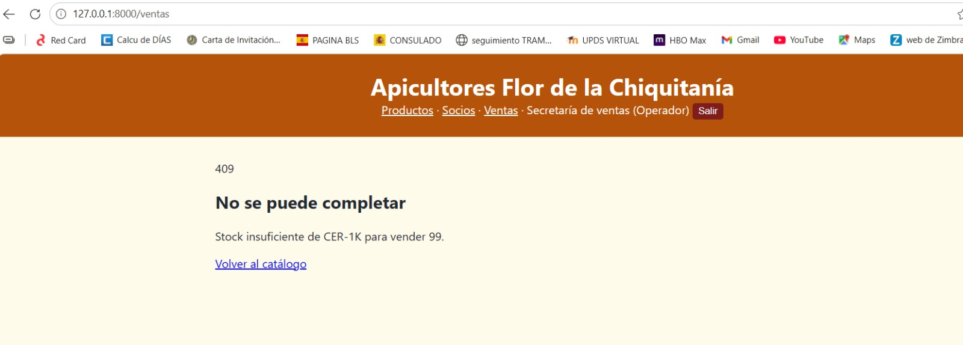
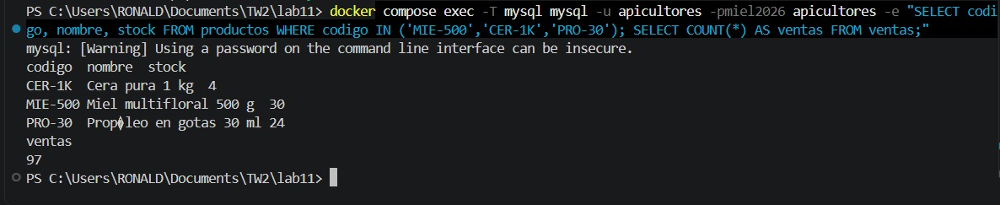
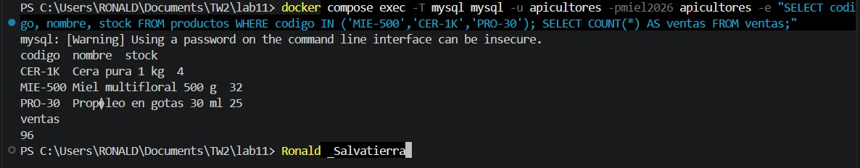
Evidencia: el error no deja residuos
Intento de vender más de lo disponible: 409 Conflicto
Stock tras venta correcta
Stock tras el rollback: sin cambios
Notes:
Mostrar que el stock después del error es idéntico al de antes: la transacción se revirtió completa.

Slide 10
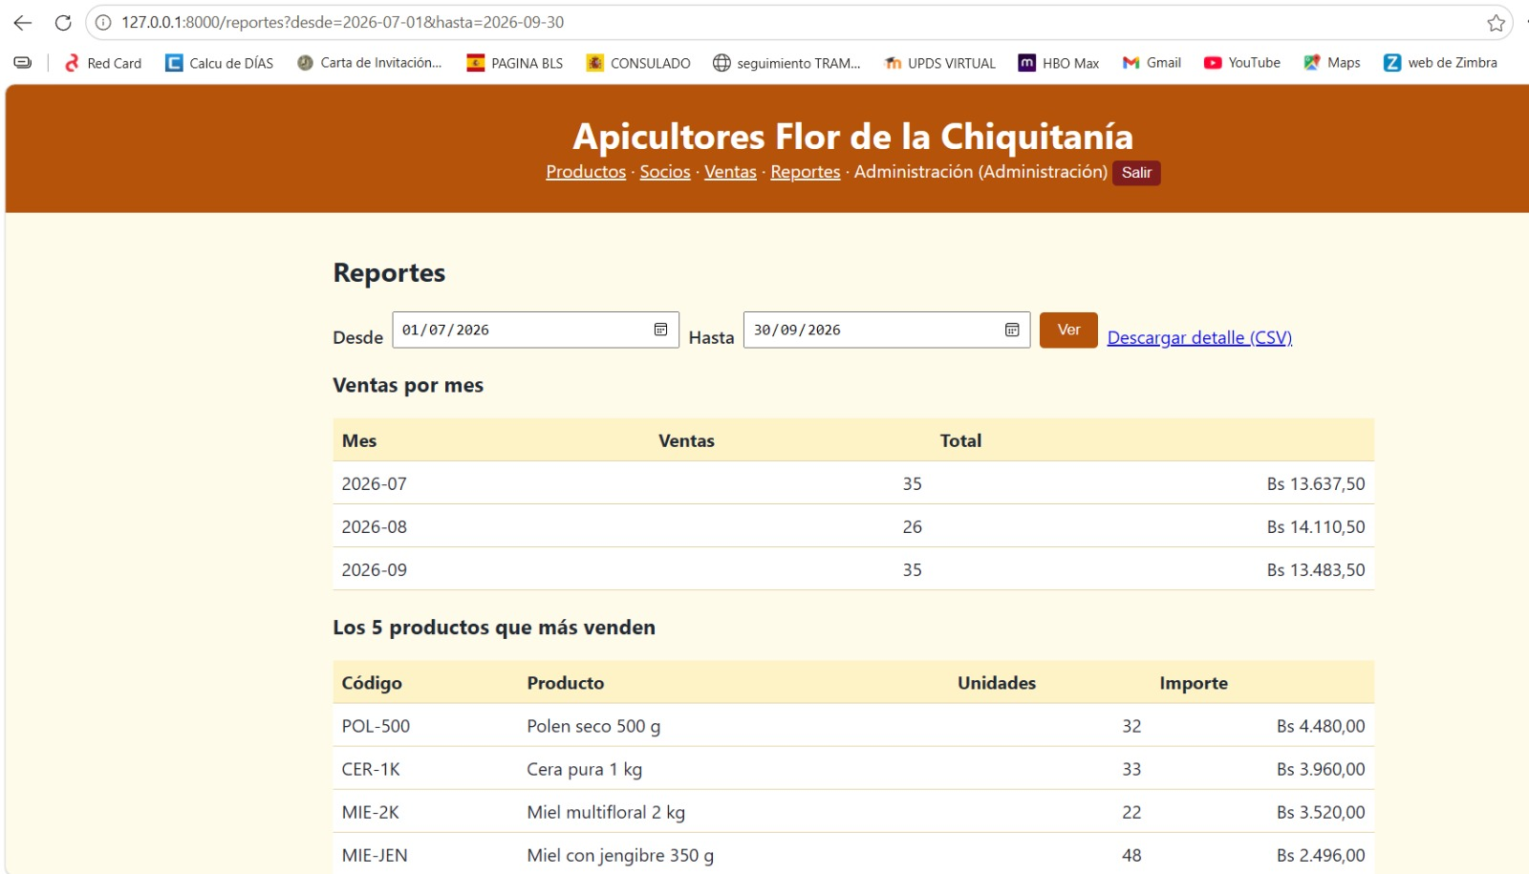
Reportes con JOIN y GROUP BY
Consultas
Ventas por mes (GROUP BY)
Top productos (JOIN + HAVING)
Sin ventas (LEFT JOIN … IS NULL)
Exportar CSV
text/csv, attachment, BOM UTF-8, separador ;
Neutraliza = + - @ contra fórmulas
Pantalla de reportes (solo admin)
Notes:
El CSV abre bien en Excel en español por el BOM y el punto y coma. Un cliente llamado =CMD se guarda con apóstrofo delante.

Slide 11
Pruebas y pruebas de mutación
17/17
15/15
4
verificaciones de la actividad
Lab 10 y Lab 11 en Docker
mutantes detectados
Defensa eliminada | Resultado
Operador puede eliminar | 15/17: falla
Validación CSRF | falla
Escape de salida | falla
session_regenerate_id | falla
Una prueba que nunca falla no demuestra nada: rompimos a propósito cada defensa y comprobamos que el verificador lo notara.
Notes:
Las 17 verificaciones corrieron en el entorno de preparación; en Docker se ejecuta con docker compose exec -T php php verificar_actividad3.php.

Slide 12
Demostración en vivo
1
Ingresar como socio
Solo ve productos; /reportes responde 403
2
Ingresar como operador
Registra una venta; /reportes responde 403
3
Vender más del stock
409 y el stock no cambia
4
Ingresar como admin
Crea un usuario y exporta el CSV
5
Ejecutar demo_roles.php
Imprime la matriz de 56 respuestas
Notes:
Antes de la demo: docker compose down y luego up -d --build --wait en la carpeta actividad03; los puertos 8000 y 3307 los comparten los laboratorios.

Slide 13
Conclusiones
La identidad se prueba una vez y se renueva con la sesión; cada ruta pregunta por el permiso.
Las transacciones y el UPDATE condicional mantienen el stock correcto aun con errores.
Los reportes y el CSV dan a la asociación visibilidad sobre sus ventas.
Pendiente: recuperación de clave, auditoría y migrar los datos JSON antiguos.
Repositorio: github.com/RonSalvet/Actividad03_tw2
Informe técnico APA 7 y bitácora de IA incluidos en el repositorio
Notes:
Cerrar con el repositorio y abrir a preguntas.

